Slide 1
Плоштина на 3Д-форми

Slide 2
Цел на часот: Ученикот
-користи мрежи од 3Д форми за да ја открие нивната плоштина;
-ги препознава, споредува и користи својствата на формите во две и три димензии.

Slide 3
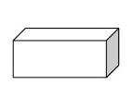
Плоштина на геометриско тело е збир од плоштините на ѕидовите на телото.
За да ја одредеме плоштината на едно геометриско тело, ја цртаме неговата мрежа и ја пресметуваме вкупната плоштина на сите ѕидови на телото.

Slide 4
Задача 1. Одреди ја плоштината на дадената призма
4cm
4cm
4cm
3,5cm
8cm
3,5cm
3,5cm
8cm
3,5cm
8cm
P = 2$∙$(8$∙3,5)+2∙(8∙4)+2∙(3,5∙4)$
P = 2$∙28+$ $2∙$32 + $2∙$14
P = 56+64+28
P = 148${cm}^{2}$

Slide 5
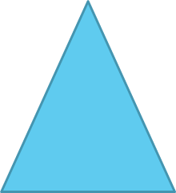
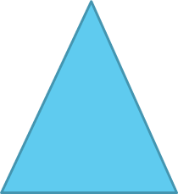
Задача 2.Одреди ја плоштината на дадената призма.
8cm
10cm
15cm
8cm
15cm
10cm
12cm
10cm
12cm
10cm
P = 2$∙\frac{12∙8}{2}+2∙10∙15+12∙15$
P = 96+300+180
P = 576${cm}^{2}$

Slide 6
Општо за произволна призма
P = 2B+M
Каде B е плоштина на основата,а M е плоштина на бочната површина,
M = L$∙H$
Каде $L е периметар на основата, а H$е висината на призмата

Slide 7
Домашна работа: Од Учебник на страна 252 задача 2.
Наставник: Марина Серафимова

